Slide 1
Processamento de Linguagem Natural aplicada à Gestão Pública

Slide 2

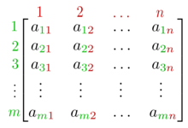
Conversão de texto em números
Para realizar operações computacionais e aplicar métodos estatísticos a textos, vamos estudar formas de converter textos em números.
Vamos ver métodos para representar textos e palavras como vetores.

Slide 3
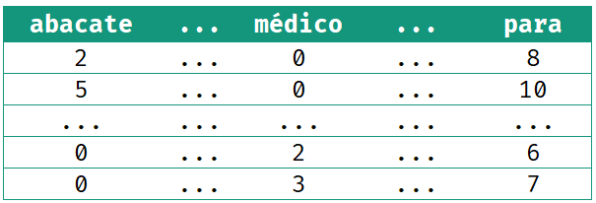
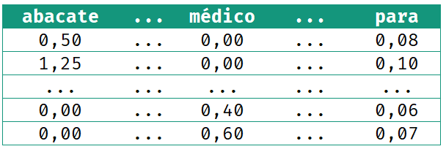

Bag of Words
Uma forma de relativizar a importância de cada termo é dividir a frequência no texto pelo número de documentos em que aparece.
Term Frequency
Term Frequency - Inverse Document Frequency (TF-IDF)
Document Frequency

Slide 4
Cálculo de similaridade entre documentos (ou termos)

Slide 5
Cálculos de similaridade
DTM ou da TF-IDF
Uma das possibilidades da álgebra linear é o cálculo de distância entre vetores.
Aplicado às linhas:
distância entre documentos
Aplicado às colunas da matriz: distância entre termos

Slide 6
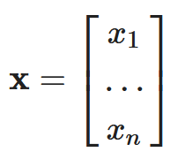

Vetores
Um vetor é, informalmente, uma lista (ordenada) de números.
Definição formal: elemento de um espaço vetorial, com operações de adição e multiplicação por escalar definidas.
Vetor coluna
Vetor linha

Slide 7

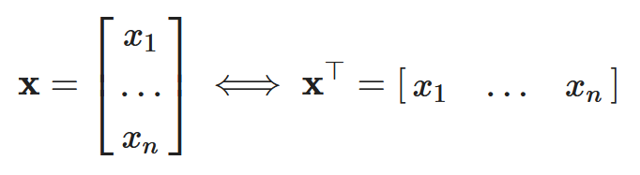
Vetores
Operações básicas com vetores
Soma:
Transposição:
Produto escalar:

Slide 8
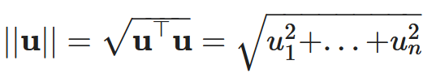
Vetores
Operações básicas com vetores
Norma (euclidiana, tamanho):

Slide 9

Vetores
Operações básicas com vetores
Norma (euclidiana, tamanho):

Slide 10
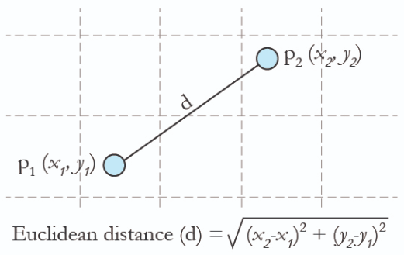
Distância entre vetores
Uma das definições mais usuais de distância entre vetores é a distância euclidiana:

Slide 11
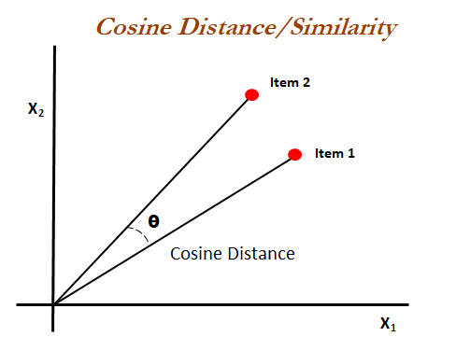
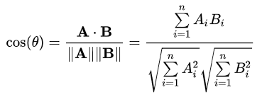
Distância entre vetores
Uma segunda métrica muito utilizada em NLP é a similaridade cosseno:

Slide 12
Cálculo de similaridade no Python

Slide 13
Similaridade Semântica
Na aplicação que fizemos até o momento, palavras distintas com semântica similar são tratadas independentemente. Exemplo: belo e bonito.
Como resolver? “Resumir”, estatisticamente, a informação contida em grupos de palavras com semântica similar (campos semânticos):
Médico
Hospital
Enfermeiro
…
Software
Sistema
Programação
…

Slide 14
Métodos
Uma das formas de condensar, estatisticamente, a informação contida em dados é através dos métodos de redução de dimensionalidade.
As informações contidas em muitas dimensões (variáveis, colunas) são convertidas em espaços de menor dimensão, reunindo informações de variáveis correlacionadas buscando preservar o maior volume de informação possível.
PCA (Principal Components Analysis)
NMF (Non-negative Matrix Factorization)
SVD (Singular Value Decomposition)
t-SNE

Slide 15
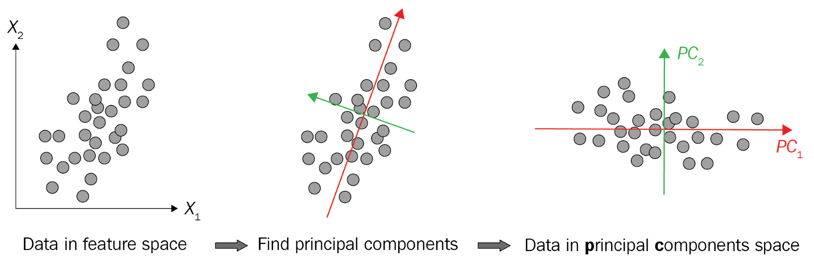
Análise de Componentes Principais
(Principal Components Analysis - PCA)
Dados na representação original

Slide 16
Análise de Componentes Principais
(Principal Components Analysis - PCA)
Dados na representação original
Componentes Principais

Slide 17
Análise de Componentes Principais
(Principal Components Analysis - PCA)
Dados na representação original
Componentes Principais
Dados na representação dos componentes principais

Slide 18
Análise de Componentes Principais
(Principal Components Analysis - PCA)
Dados na representação original
Componentes Principais
Dados na representação dos componentes principais

Slide 19
TF-IDF + SVD + Cosine Similarity no Python

